Slide 1
html+css基础
不懂前端的后端不是好程序员

Slide 2
html介绍
html基本结构
vscode基本使用
html标签
css介绍
css引入方式
css选择器
css属性

Slide 3
清楚html的作用
能够写出简单的html结构
能够认识调整简单html页面
清楚css的作用
知道css的引入方式
了解css常见选择器和属性的作用

Slide 4
html

Slide 5
html介绍
01
html定义
html作用

Slide 6
html介绍
html定义
HTML 的全称为：HyperText Mark-up Language, 指的是超文本标记语言。 标记：就是标签, <标签名称> </标签名称>, 比如: <html></html>、<h1></h1> 等，标签大多数都是成对出现的。
所谓超文本，有两层含义:
因为网页中还可以图片、视频、音频等内容(超越文本限制)
它还可以在网页中跳转到另一个网页，与世界各地主机的网页链接(超链接文本)

Slide 7
html介绍
html作用
html是用来开发网页的，它是开发网页的语言。

Slide 8
html基本结构
02
结构代码
浏览网页文件

Slide 9
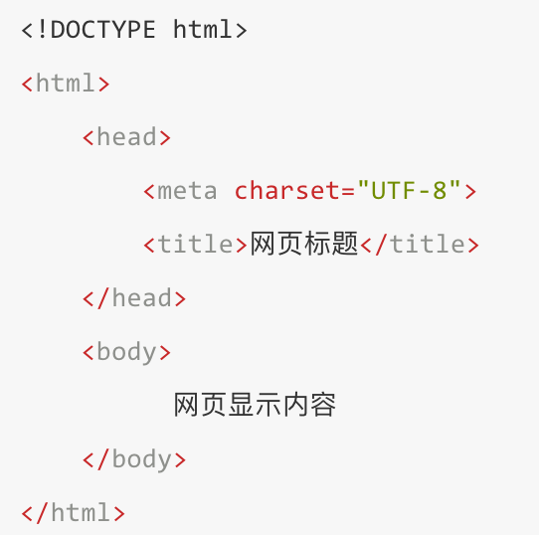
html基本结构
结构代码
第一行<!DOCTYPE html>是文档声明, 用来指定页面所使用的html的版本, 这里声明的是一个html5的文档。
<html>...</html>标签是开发人员在告诉浏览器，整个网页是从<html>这里开始的，到</html>结束,也就是html文档的开始和结束标签。
<head>...</head>标签用于定义文档的头部,是负责对网页进行设置标题、编码格式以及引入css和js文件的。
<body>...</body>标签是编写网页上显示的内容。

Slide 10
html基本结构
浏览网页文件
网页文件的后缀是.html或者.htm, 一个html文件就是一个网页，html文件用编辑器打开显示的是文本，可以用文本的方式编辑它，如果用浏览器打开，浏览器会按照标签描述内容将文件渲染成网页。

Slide 11
vscode基本使用
03
vscode基本介绍
vscode安装
vscode插件安装
vscode使用

Slide 12
vscode基本使用
vscode基本介绍
全拼是 Visual Studio Code (简称 VS Code) 是由微软研发的一款免费、开源的跨平台代码编辑器，目前是前端(网页)开发使用最多的一款软件开发工具。

Slide 13
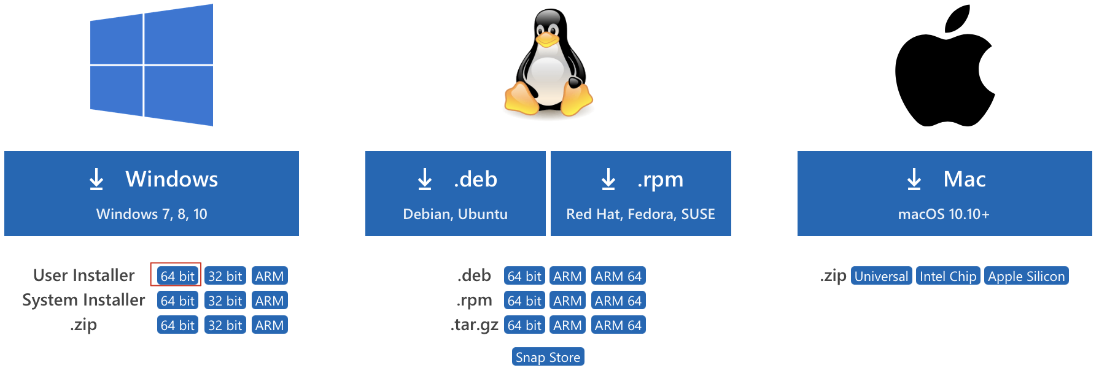
vscode基本使用
vscode安装
下载网址: https://code.visualstudio.com/Download
选择对应的安装包进行下载:

Slide 14
vscode基本使用
插件安装
插件名 | 说明
Chinese (Simplified) Language Pack for VS Code | 中文(简体)汉化包
open in browser | 右击在浏览器打开html
vscode-icons | 美化文件图标
卸载：点击对应安装的插件，然后再点击卸载按钮即可。

Slide 15
vscode基本使用
vscode的使用
打开文件夹创建文件
快速创建html文件基本结构 !+tab
右键在浏览器打开htm/html文档
设置字体大小
设置颜色主题
设置默认浏览器

Slide 16
常用html标签
04
双标签
单标签
带属性的标签
标签的嵌套
标签说明

Slide 17
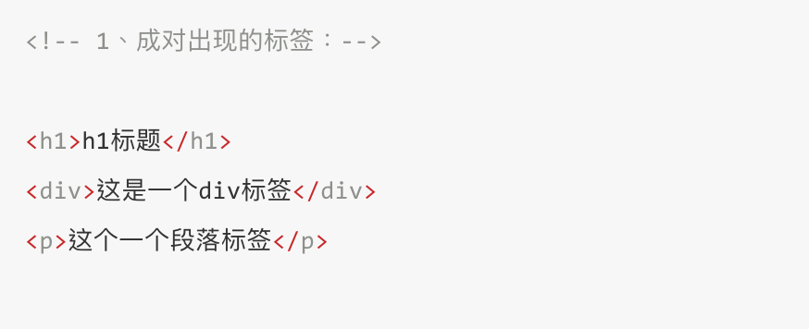
常用html标签
双标签

Slide 18
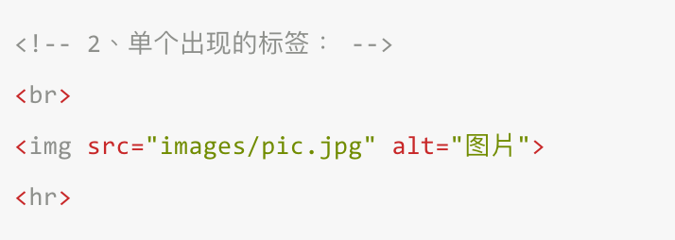
常用html标签
单标签

Slide 19
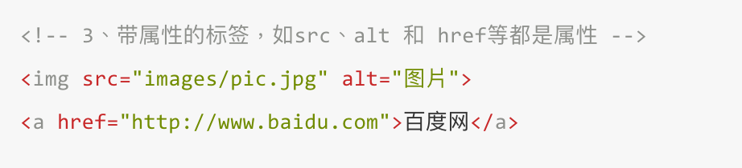
常用html标签
带属性的标签

Slide 20
常用html标签
标签说明
说明：
标签不区分大小写，但是推荐使用小写。
根据标签的书写形式，标签分为双标签(闭合标签)和单标签(空标签)
2.1 双标签是指由开始标签和结束标签组成的一对标签，这种标签允许嵌套和承载内容，比如: div标签
2.2 单标签是一个标签组成，没有标签内容， 比如: img标签

Slide 21
资源路径
05
相对路径
绝对路径

Slide 22
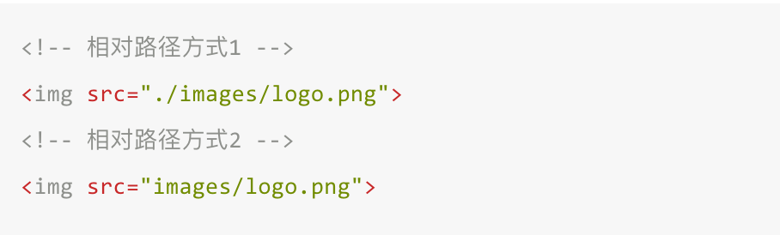
资源路径
相对路径
从当前操作 html 的文档所在目录算起的路径叫做相对路径

Slide 23
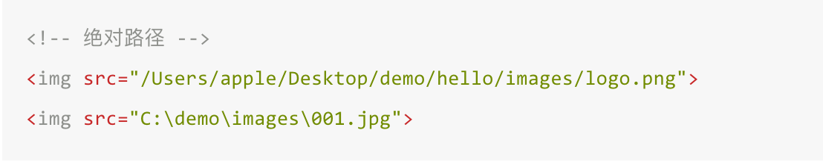
资源路径
绝对路径
从根目录算起的路径叫做绝对路径，Windows 的根目录是指定的盘符，mac OS 和Linux 是/
举例说明
一般都会使用相对路径，绝对路径的操作在其它电脑上打开会有可能出现资源文件找不到的问题

Slide 24
列表标签
06
无序列表
有序列表

Slide 25
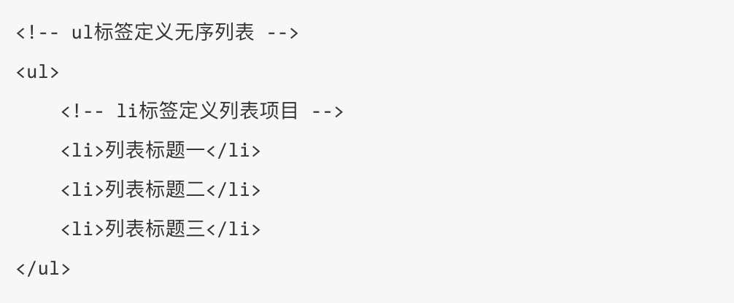
列表标签
无序列表

Slide 26
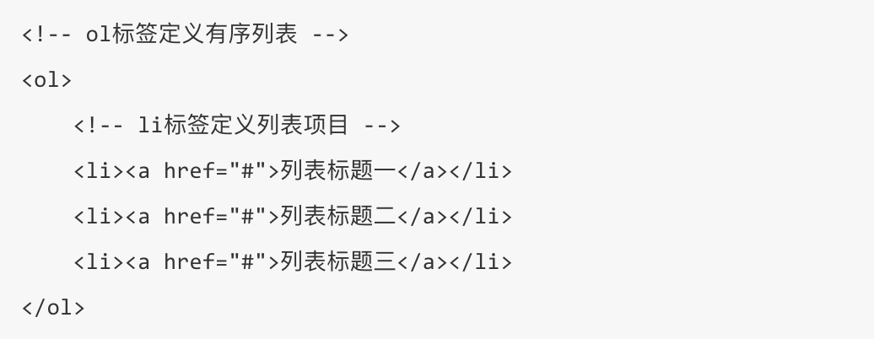
列表标签
有序列表

Slide 27
表格标签
07
表格的结构
表格标签

Slide 28
表格标签
表格的结构
表格是由行和列组成，好比一个excel文件

Slide 29
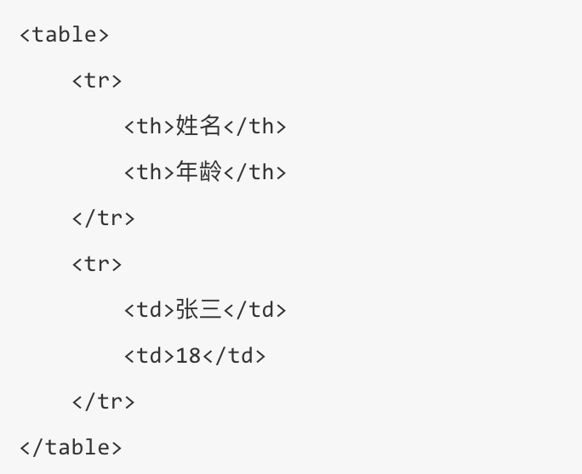
表格标签
表格标签
<table>标签：表示一个表格
  <tr>标签：表示表格中的一行
    <td>标签：表示表格中的列
    <th>标签：表示表格中的表头
表格边线合并:
border-collapse 设置表格的边线合并，如：border-collapse:collapse;

Slide 30
表单标签
08
表单介绍
表单相关标签

Slide 31
表单标签
表单介绍
表单用于搜集不同类型的用户输入(用户输入的数据)，然后可以把用户数据提交到web服务器 。

Slide 32
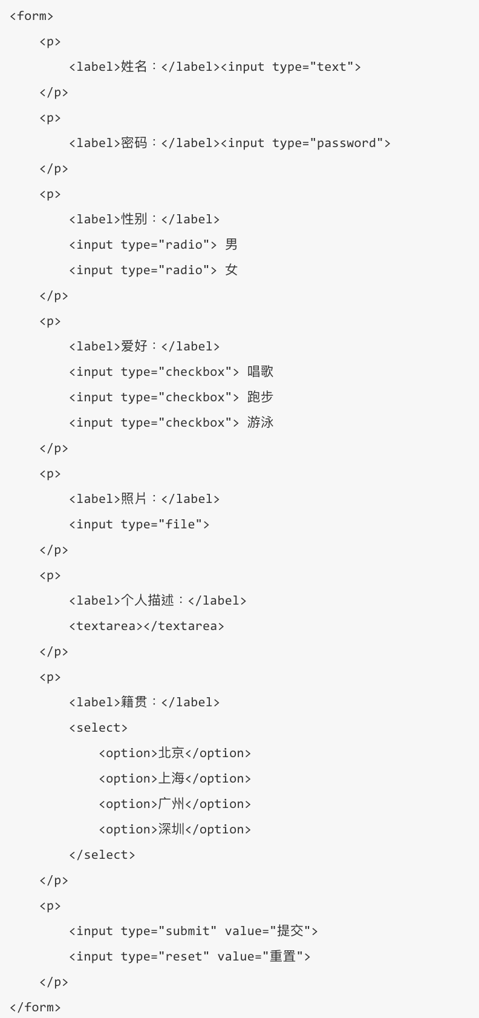
表单标签
表单相关标签
<form>标签 表示表单标签，定义整体的表单区域
<label>标签 表示表单元素的文字标注标签，定义文字标注
<input>标签 表示表单元素的用户输入标签，定义不同类型的用户输入数据方式
  type属性
    type="text" 定义单行文本输入框
    type="password" 定义密码输入框
    type="radio" 定义单选框
    type="checkbox" 定义复选框
    type="file" 定义上传文件
    type="submit" 定义提交按钮
    type="reset" 定义重置按钮
    type="button" 定义一个普通按钮
<textarea>标签 表示表单元素的多行文本输入框标签 定义多行文本输入框
<select>标签 表示表单元素的下拉列表标签 定义下拉列表
  <option>标签 与<select>标签配合，定义下拉列表中的选项

Slide 33
表单提交
09
表单属性设置
表单元素属性设置

Slide 34
表单提交
表单属性设置
<form>标签 表示表单标签，定义整体的表单区域
action属性 设置表单数据提交地址
method属性 设置表单提交的方式，一般有“GET”方式和“POST”方式, 不区分大小写

Slide 35
表单提交
表单元素属性设置
name属性 设置表单元素的名称，该名称是提交数据时的参数名
value属性 设置表单元素的值，该值是提交数据时参数名所对应的值

Slide 36
css部分

Slide 37
css介绍
01
css定义
css作用
css基本语法

Slide 38


css介绍
css定义
css(Cascading Style Sheet)层叠样式表，它是用来美化页面的一种语言。

Slide 39
css介绍
css作用
美化界面, 比如: 设置标签文字大小、颜色、字体加粗等样式。
控制页面布局, 比如: 设置浮动、定位等样式。

Slide 40
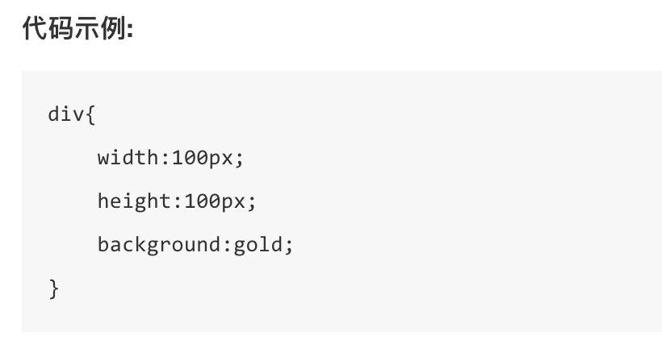
css介绍
css基本语法
选择器{
样式规则
}
样式规则：
属性名1：属性值1;
属性名2：属性值2;
属性名3：属性值3;
...
选择器:是用来选择标签的，选出来以后给标签加样式。
说明
css 是由两个主要的部分构成：选择器和一条或多条样式规则，注意:样式规则需要放到大括号里面。

Slide 41
css引入方式
02
行内式
内嵌式
外链式
css引入方式选择

Slide 42
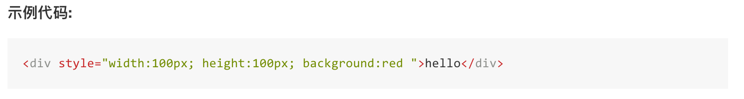
css引入方式
行内式
直接在标签的 style 属性中添加 css 样式

Slide 43
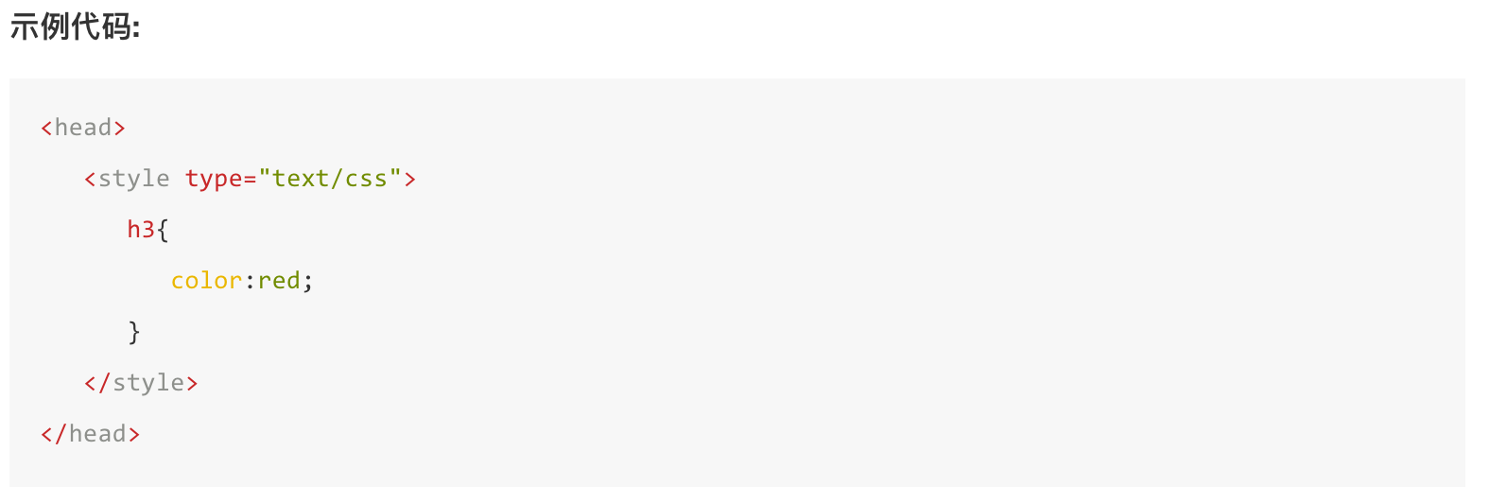
css引入方式
内嵌式
在<head>标签内加入<style>标签，在<style>标签中编写css代码。
优点：在同一个页面内部便于复用和维护。
缺点：在多个页面之间的可重用性不够高。

Slide 44
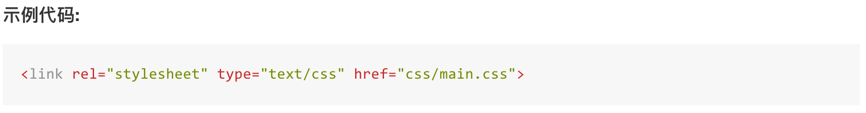
css引入方式
外链式
将css代码写在一个单独的.css文件中，在<head>标签中使用<link>标签直接引入该文件到页面中。
优点：使得css样式与html页面分离，便于整个页面系统的规划和维护，可重用性高。
缺点：css代码由于分离到单独的css文件，容易出现css代码过于集中，若维护不当则极容易造成混乱。

Slide 45
css引入方式
css引入方式选择
行内式几乎不用
内嵌式在学习css样式的阶段使用
外链式在公司开发的阶段使用，可以对 css 样式和 html 页面分别进行开发。

Slide 46
css选择器
03
css选择器说明
标签选择器
类选择器
层级选择器
id选择器
组选择器
伪类选择器

Slide 47
css选择器
css选择器的定义
css 选择器是用来选择标签的，选出来以后给标签加样式。

Slide 48
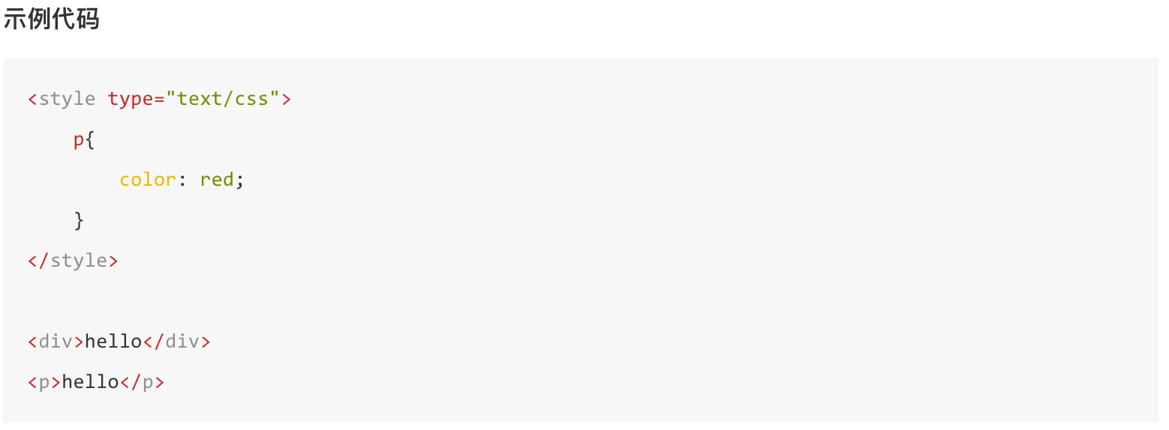
css选择器
标签选择器
根据标签来选择标签，以标签开头，此种选择器影响范围大，一般用来做一些通用设置。

Slide 49
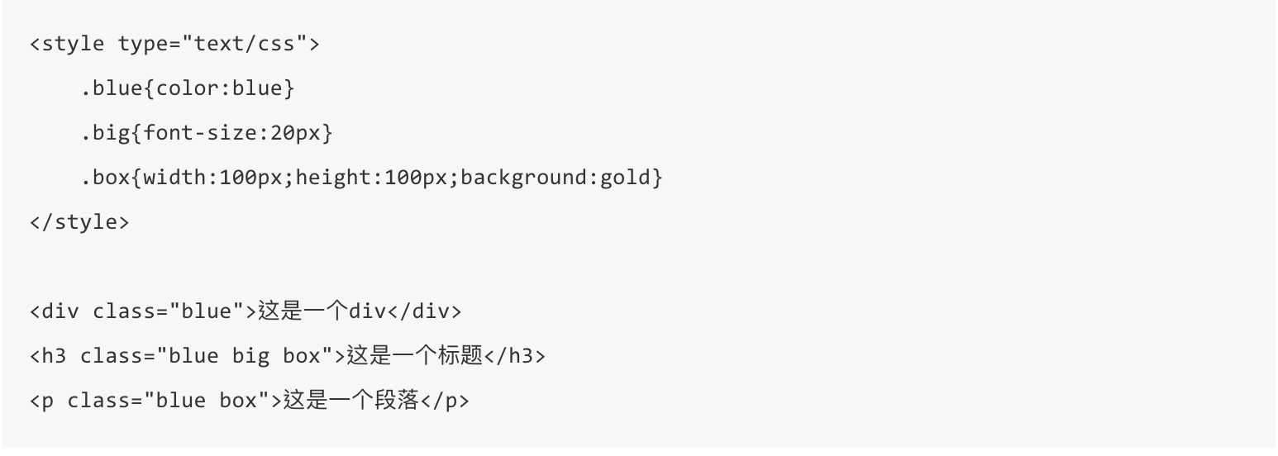
css选择器
类选择器
根据类名来选择标签，以 . 开头, 一个类选择器可应用于多个标签上，一个标签上也可以使用多个类选择器，
多个类选择器需要使用空格分割，应用灵活，可复用，是css中应用最多的一种选择器。

Slide 50
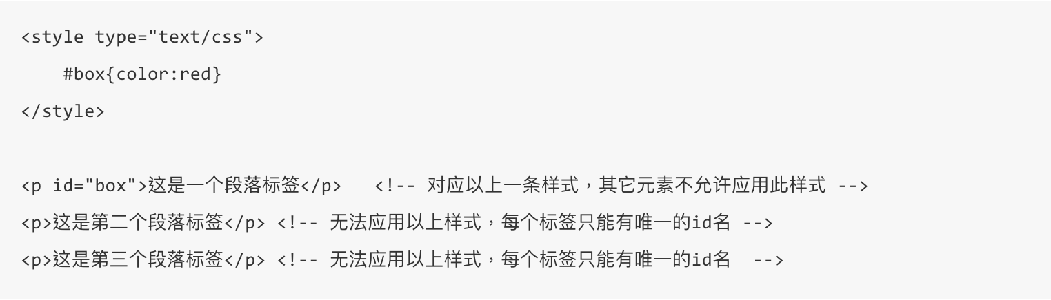
css选择器
id选择器
根据id选择标签，以#开头, 元素的id名称不能重复，所以id选择器只能对应于页面上一个元素，
不能复用，id名一般给程序使用，所以不推荐使用id作为选择器。

Slide 51
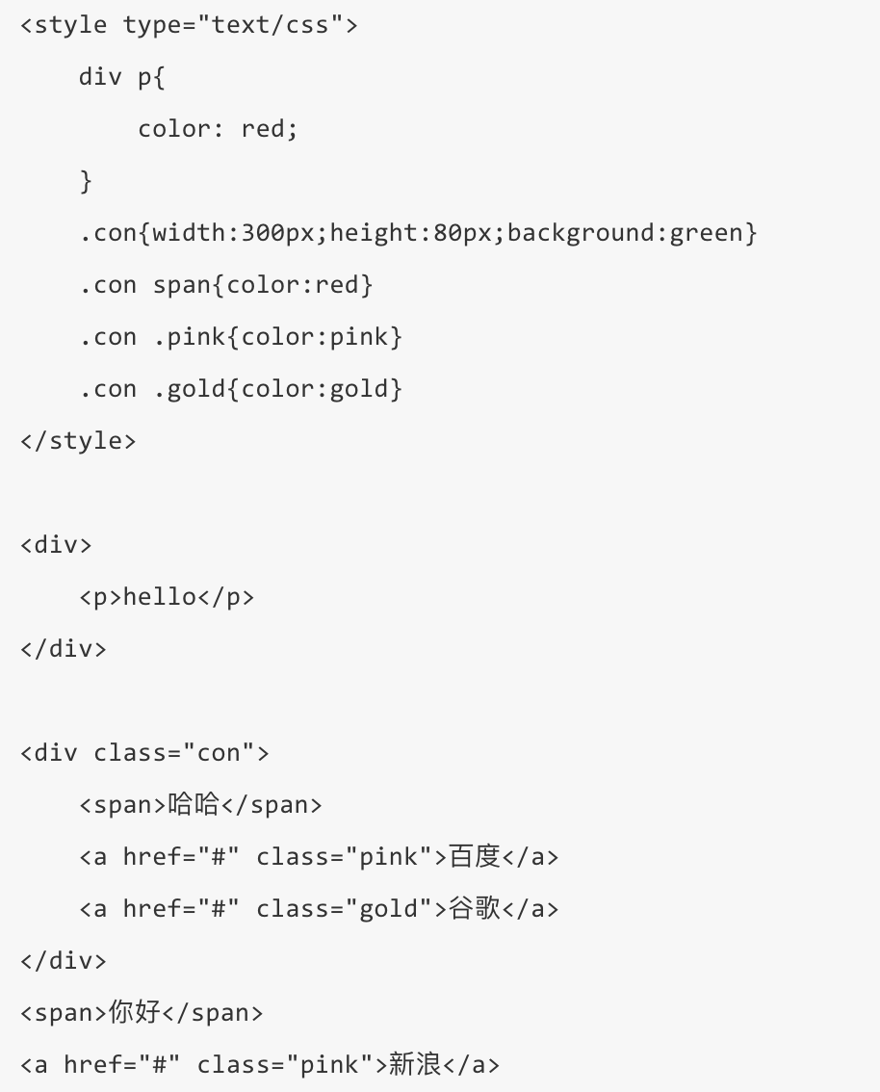
css选择器
层级选择器
根据层级关系选择后代标签，以选择器1 选择器2开头，主要应用在标签嵌套的结构中，减少命名。

Slide 52
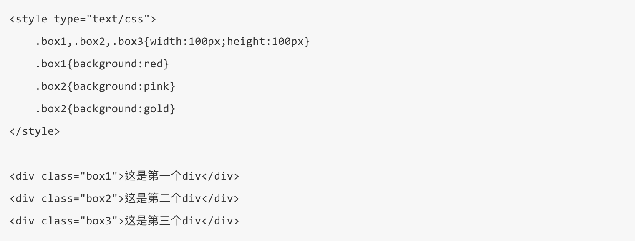
css选择器
组选择器
根据组合的选择器选择不同的标签，以 , 分割开, 如果有公共的样式设置，可以使用组选择器。

Slide 53
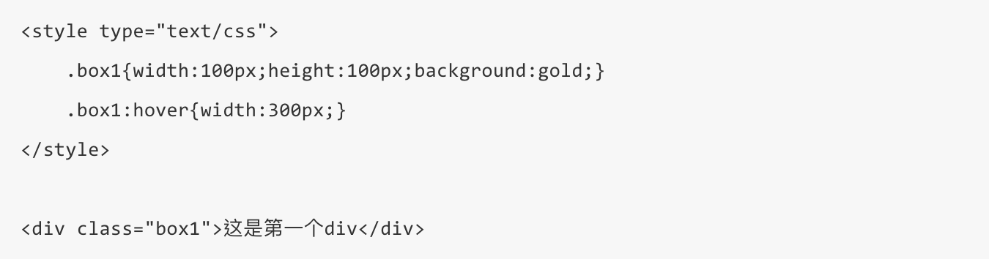
css选择器
伪类选择器
用于向选择器添加特殊的效果, 以 : 分割开, 当用户和网站交互的时候改变显示效果可以使用伪类选择器

Slide 54
css属性
04
布局常用样式属性
文本常用样式属性
布局常用样式代码
文本常用样式代码

Slide 55
css属性
布局常用样式属性
width 设置元素(标签)的宽度，如：width:100px;
height 设置元素(标签)的高度，如：height:200px;
background 设置元素背景色或者背景图片，如：background:gold; 设置元素的背景色,
background: url(images/logo.png); 设置元素的背景图片。
border 设置元素四周的边框，如：border:1px solid black; 设置元素四周边框是1像素宽的黑色实线
以上也可以拆分成四个边的写法，分别设置四个边的：
border-top 设置顶边边框，如：border-top:10px solid red;
border-left 设置左边边框，如：border-left:10px solid blue;
border-right 设置右边边框，如：border-right:10px solid green;
border-bottom 设置底边边框，如：border-bottom:10px solid pink;

Slide 56
css属性
文本常用样式属性
color 设置文字的颜色，如： color:red;
font-size 设置文字的大小，如：font-size:12px;
font-family 设置文字的字体，如：font-family:'微软雅黑';为了避免中文字不兼容，
一般写成：font-family:'Microsoft Yahei';
font-weight 设置文字是否加粗，如：font-weight:bold; 设置加粗 font-weight:normal 设置不加粗
line-height 设置文字的行高，如：line-height:24px; 表示文字高度加上文字上下的间距是24px，也
就是每一行占有的高度是24px
text-decoration 设置文字的下划线，如：text-decoration:none; 将文字下划线去掉
text-align 设置文字水平对齐方式，如text-align:center 设置文字水平居中
text-indent 设置文字首行缩进，如：text-indent:24px; 设置文字首行缩进24px

Slide 57
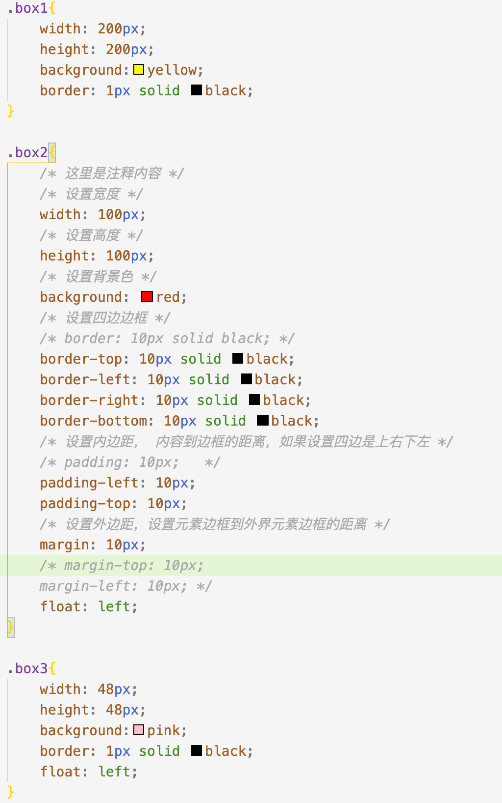
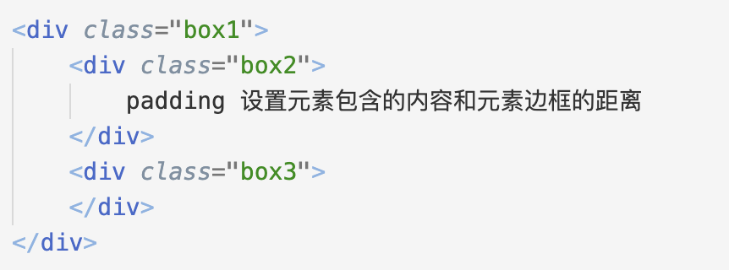
css属性
布局常用样式代码

Slide 58
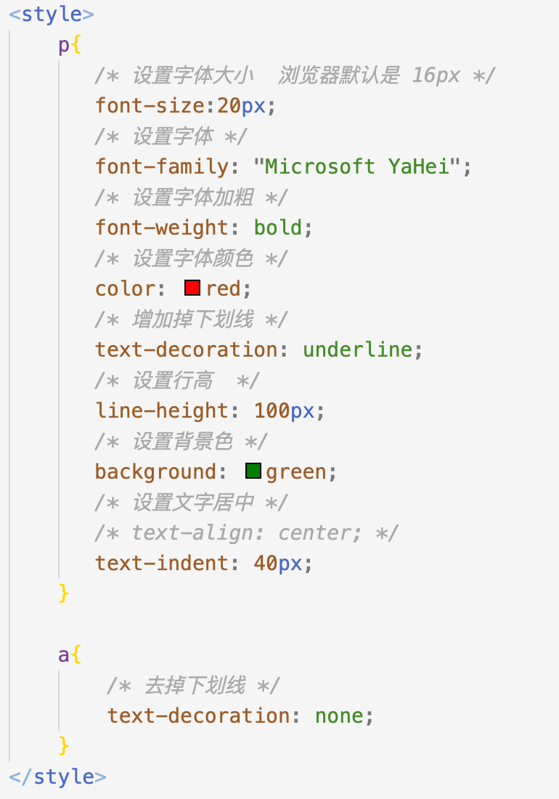
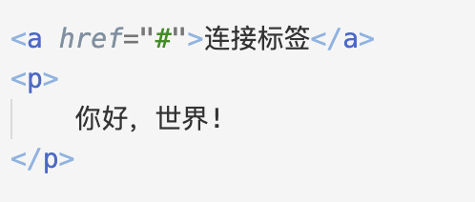
css属性
文本常用样式代码

